Slide 1
CINEMA AURORA
Prenotare un film non è mai stato così semplice.
Una piattaforma web full-stack per la gestione di un cinema: catalogo film, programmazione spettacoli, prenotazione posti e assistenza clienti.
Cinema Aurora — un progetto sviluppato con passione durante il percorso formativo ELIS.
Cinema Aurora
1

Slide 2
Dal Problema alla Piattaforma
Il problema
L'approccio Cinema Aurora
Programmazione di film e spettacoli gestita a mano, senza automazioni
Nessuna visione unificata di sale, orari e posti disponibili
Comunicazione dispersiva tra clienti e staff per richieste e problemi
Assenza di ruoli e permessi differenziati per la gestione del cinema
Catalogo film con dettagli, generi e locandine da OMDb API
Spettacoli programmati con calcolo automatico dell'orario di fine
Prenotazione biglietti con scelta di sale e posti in tempo reale
Chat diretta con lo staff per l'assistenza clienti
Cinema Aurora
2

Slide 3
Tre Ruoli, Una Piattaforma
Spring Security gestisce permessi separati per ogni tipologia di utente.
C
Cliente
S
Staff
A
SuperAdmin
OBIETTIVO
OBIETTIVO
OBIETTIVO
Trovare e prenotare lo spettacolo giusto.
Gestire film, sale e programmazione.
Supervisionare l'intera piattaforma.
FUNZIONALITÀ CHIAVE
FUNZIONALITÀ CHIAVE
FUNZIONALITÀ CHIAVE
Ricerca film, prenotazione posti, gestione biglietti, chat con lo staff.
CRUD film e spettacoli, gestione sale, risposta ai ticket dei clienti.
Gestione staff e generi, statistiche, controllo generale del sistema.
Cinema Aurora
3

Slide 4
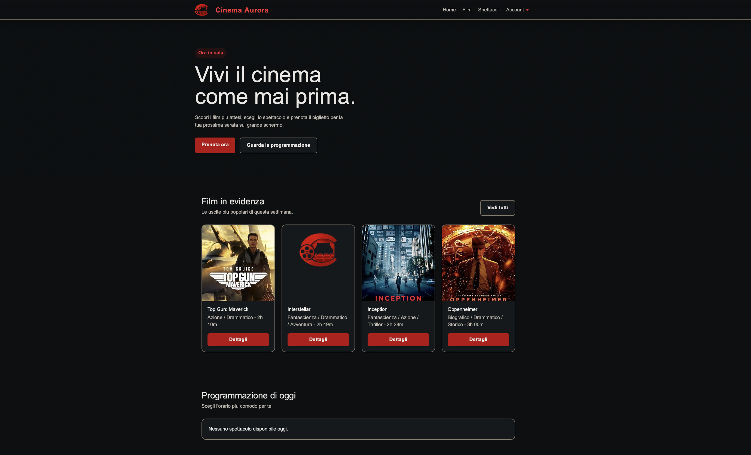
Il Primo Contatto: la Homepage
Hero d'impatto
Sezione introduttiva con call-to-action per prenotare o consultare la programmazione.
Film in evidenza
Carosello dei titoli più popolari, con locandine e generi recuperati da OMDb API.
Programmazione del giorno
Panoramica in tempo reale degli spettacoli disponibili per la giornata corrente.
Cinema Aurora
4

Slide 5
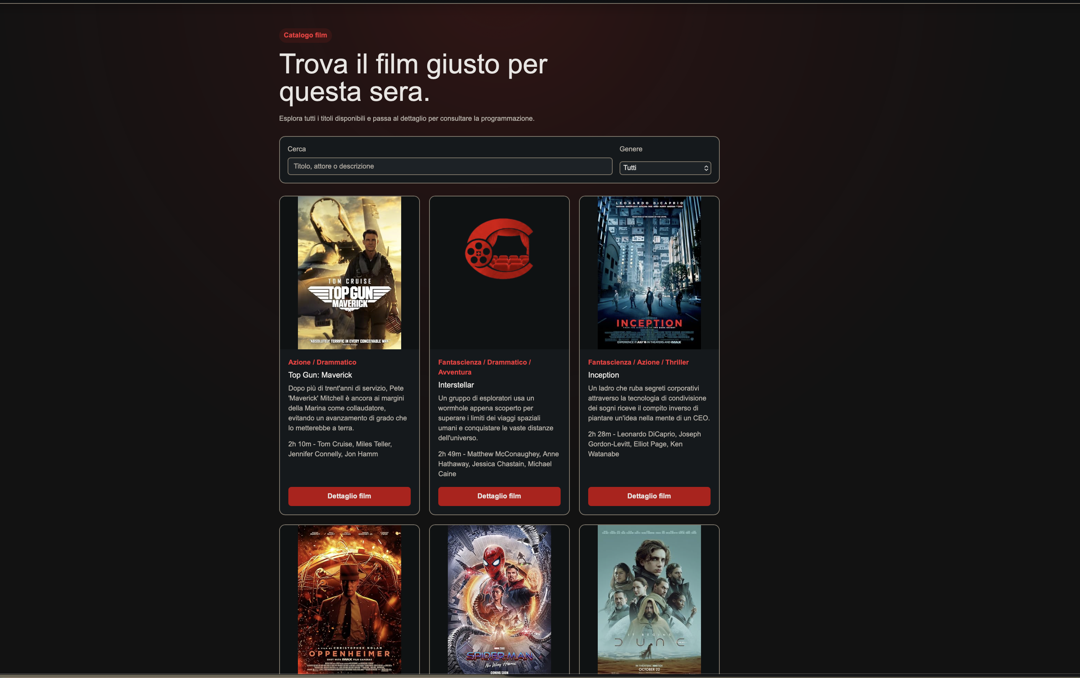
Catalogo Film: Ricerca e Filtri
Ricerca libera
Filtro testuale per titolo, attore o descrizione del film.
Filtro per genere
Selezione rapida tra le categorie disponibili sulla piattaforma.
Integrazione OMDb API
Locandine, cast e durata recuperati automaticamente da un servizio esterno.
Scheda dettagliata
Ogni film mostra trama, durata, generi e accesso al dettaglio.
Cinema Aurora
5

Slide 6
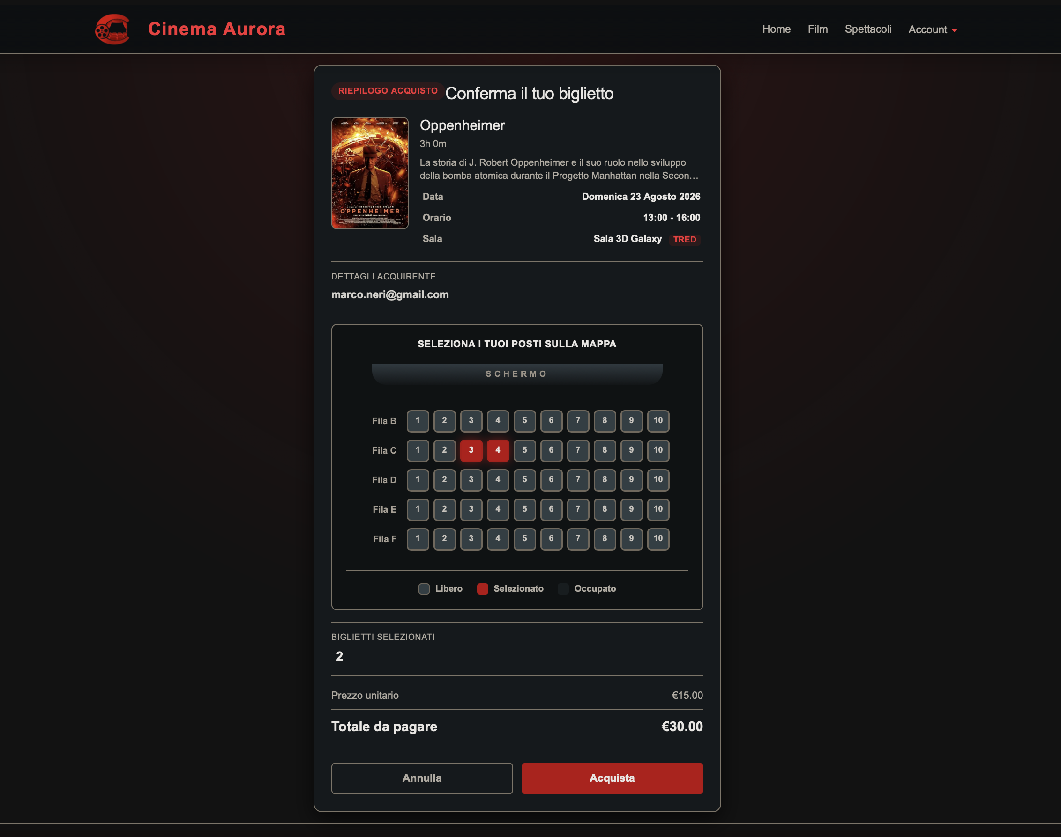
Prenotazione Guidata: la Selezione dei Posti
Mappa interattiva della sala
Ogni fila e poltrona sono rappresentate a colpo d'occhio, con lo schermo come riferimento in alto.
Disponibilità in tempo reale
Tre stati sempre visibili — libero, selezionato, occupato — per evitare sovrapposizioni tra clienti.
Riepilogo dinamico
Numero di biglietti, prezzo unitario e totale da pagare calcolati automaticamente ad ogni selezione.
Cinema Aurora
6

Slide 7
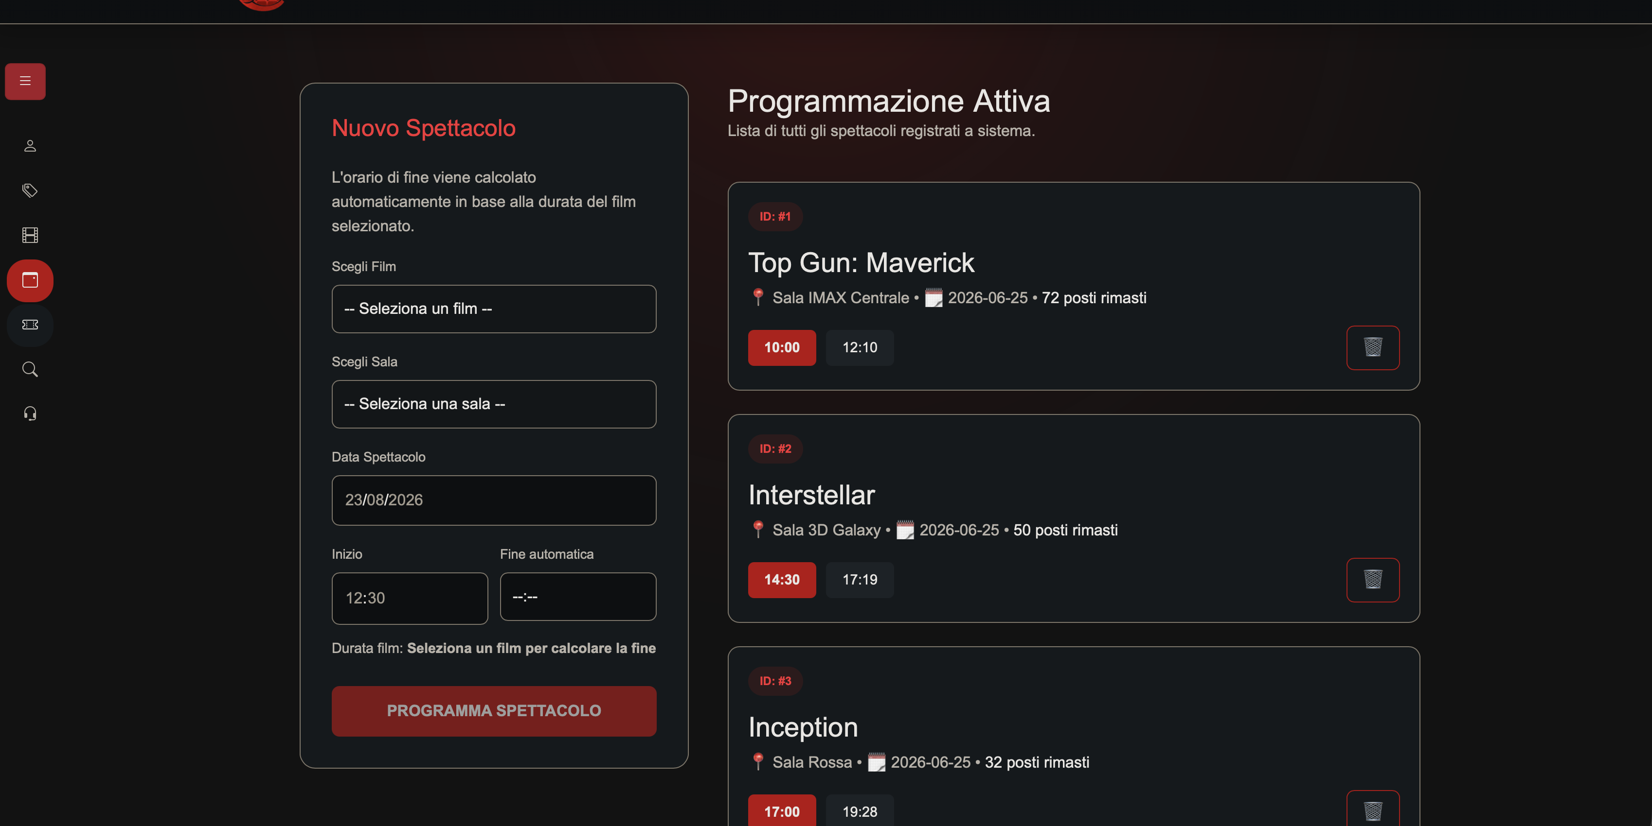
Il Pannello Staff: Gestione Spettacoli
Form intelligente
L'orario di fine spettacolo è calcolato in automatico dalla durata del film.
Gestione sale e posti
Ogni spettacolo mostra sala assegnata e posti rimasti in tempo reale.
Programmazione attiva
Vista completa di tutti gli spettacoli registrati, con eliminazione rapida.
Cinema Aurora
7

Slide 8
Le Tecnologie Sotto il Cofano
Un'architettura full-stack disaccoppiata: API REST in Java, interfaccia reattiva in Angular.
BACKEND
FRONTEND
Java · Spring Boot
Angular · TypeScript
Spring Boot — API REST, servizi e configurazione dell'app
Spring Security + JWT — autenticazione stateless e ruoli
Spring Data JPA / Hibernate — persistenza su MySQL (H2 in test)
Bean Validation — validazione automatica delle richieste
Swagger / OpenAPI — documentazione interattiva delle API
JavaMail — invio email per reset password e notifiche
OMDb API — dati e locandine dei film in tempo reale
Angular standalone components — architettura modulare a componenti
TypeScript — tipizzazione statica su tutto il client
Guards & Interceptor — protezione delle rotte e gestione automatica del token JWT
RxJS — gestione reattiva delle chiamate HTTP e dello stato
Routing per ruolo — viste dedicate per Cliente, Staff e SuperAdmin
Design responsive dark theme — coerente con l'identità del cinema
Cinema Aurora
8

Slide 9
Fondamenta Sicure: Accesso e Ruoli
1
→
2
→
3
→
4
Registrazione
Login e JWT
Ruoli distinti
Reset password
Creazione account con password sottoposta a criteri di sicurezza e cifratura BCrypt.
L'autenticazione genera un token JWT, verificato ad ogni richiesta da un filtro dedicato.
Cliente, Staff e SuperAdmin con permessi separati, applicati via Spring Security.
Recupero credenziali via email, gestito da un servizio SMTP dedicato.
Cinema Aurora
9

Slide 10
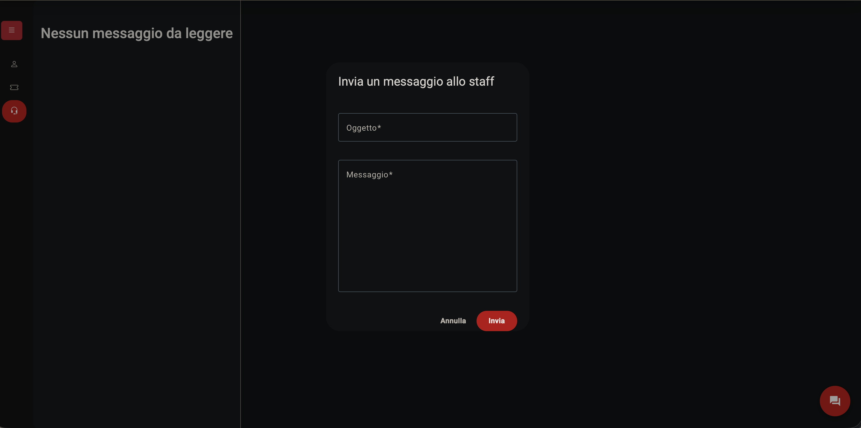
Assistenza Clienti Integrata
Sistema a ticket
Il cliente apre una richiesta con oggetto e primo messaggio, indirizzata allo staff.
Stato della conversazione
Ogni chat segue un ciclo: in attesa, aperta, chiusa — sempre tracciabile.
Canale diretto staff-cliente
Risposte in tempo reale dal pannello dedicato dello staff.
Cinema Aurora
10

Slide 11
Uno schermo, tre ruoli,
un'unica esperienza fluida.
Java Spring Boot · Spring Security · JWT · MySQL · Angular · TypeScript
Cinema Aurora — un progetto sviluppato con passione durante il percorso formativo ELIS.
Cinema Aurora
11

